Slide 1
عکس های مربوط به جملات کتاب
فرگل منصوری

Slide 2
تحیاتی و سلامی لک

Slide 3
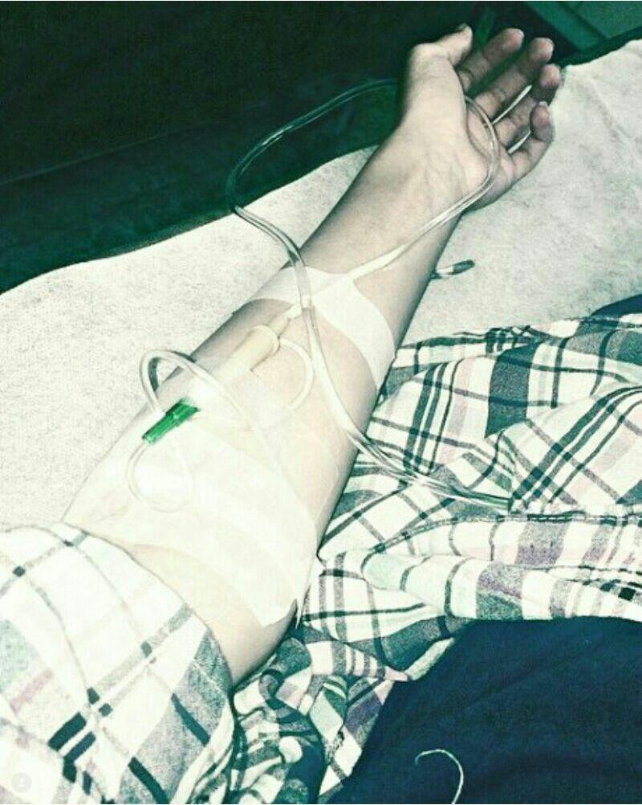
اعتقد انه مریض

Slide 4
عفوا ببخشید

Slide 5
ارید ان ارسل هدیه الی صدیقتی کیمیا

